Slide 1
Учениците от втори и трети клас участваха в конкурса за изработване на мертеница „За здраве и берекет“, организиран от НЧ „Пробуда-1880 г.“

Slide 2
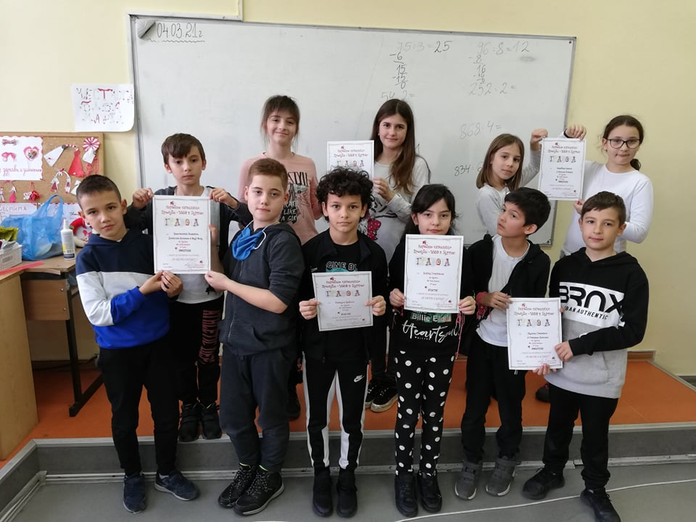
Индивидуална грамота за участие получиха Галена Ковачева, Мария Георгиева и Емануел Койчев.
УЧАСТНИЦИ ОТ ТРЕТИ КЛАС
Групова грамота за поощрение получиха
Божидара Илиева и Михаела Петрова
Жулиан Стратиев и Стилиян Ангелов
Константин Въжаров, Денислав Кенанов и Онур Услу
Анелия Арнаудова, Симона Иванова и Валерия Колева

Slide 3
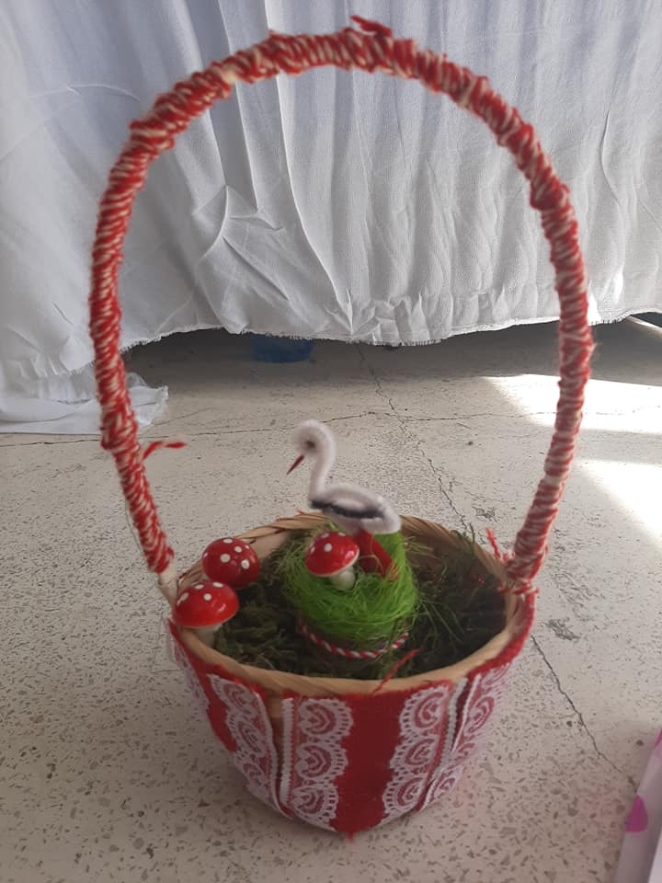
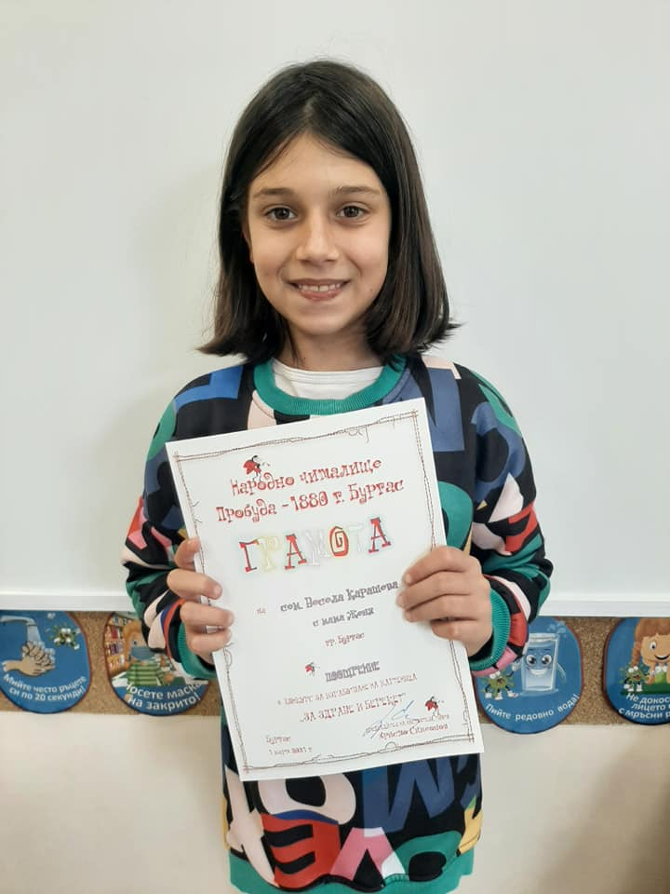
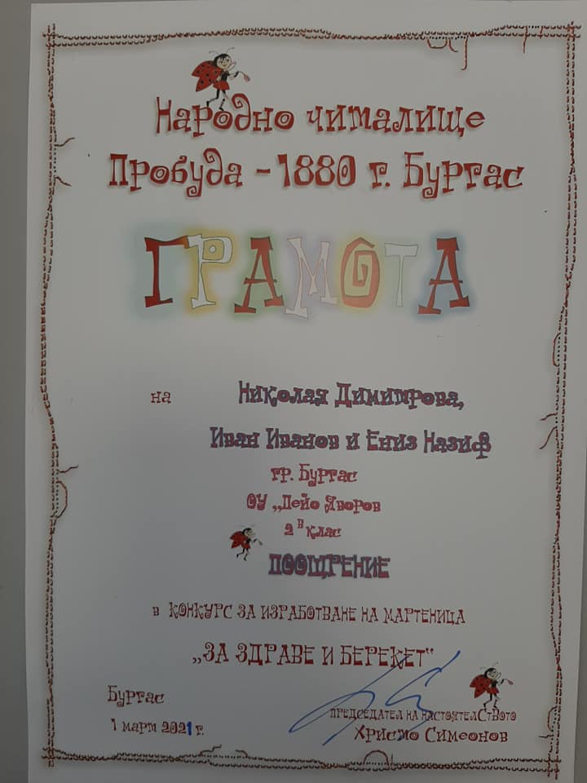
УЧАСТНИЦИ ОТ ВТОРИ „В“ КЛАС
Ениз Назиф, Иван Иванов и Николая Димитрова получха поощрителна грамта за участие в изработване на групова мартеничка.
Весела Карашева и мама Жени получиха поощрителна грамота за участие в изработване на семейна мартеничка.

Slide 4
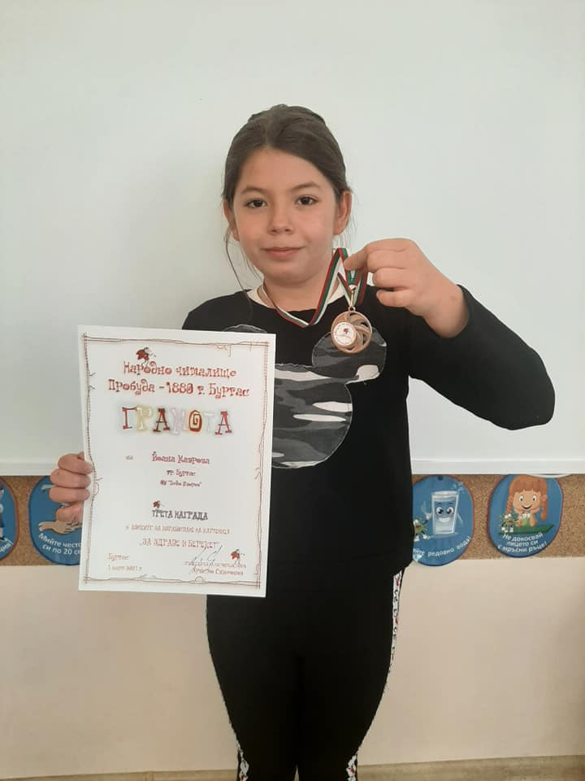
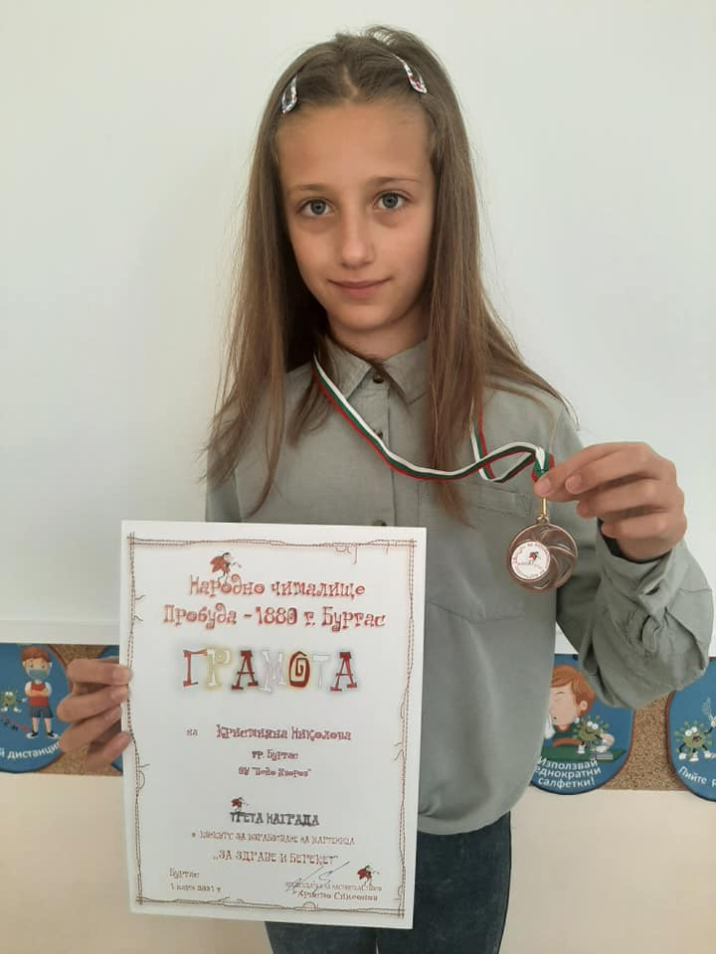
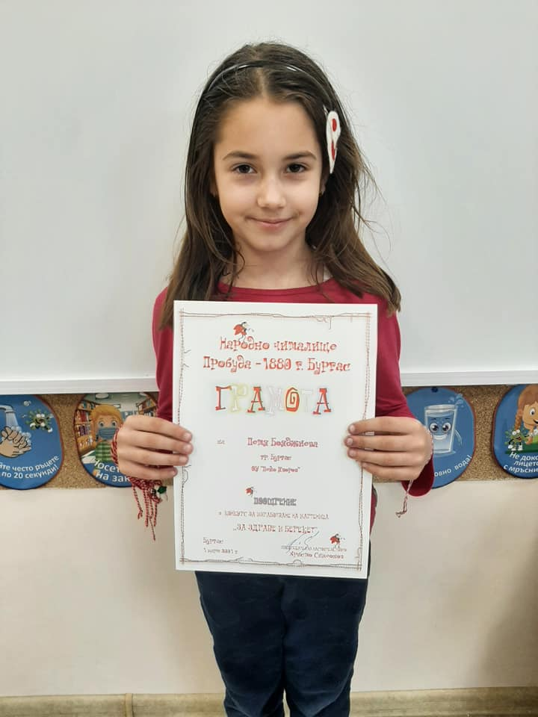
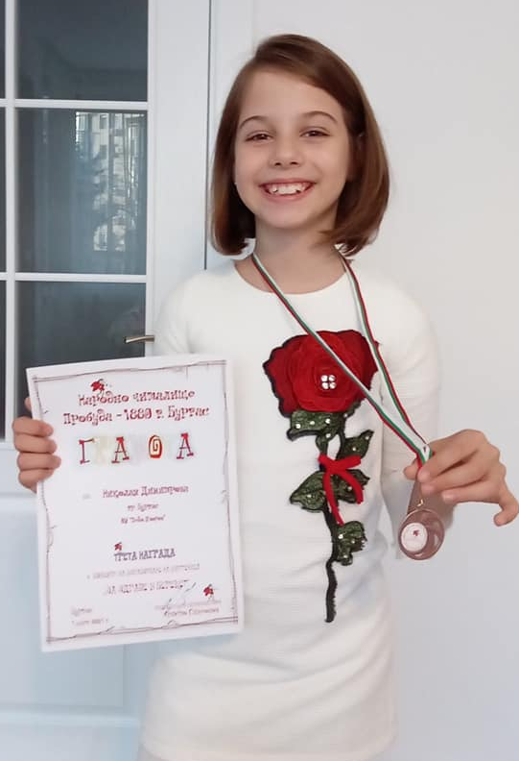
Йоана Маврова получи грамота за трето място в участие в изработване на индивидуална мартеничка.
Кристияна Николова получи грамота за трето място в участие в изработване на индивидуална мартеничка.
Петя Бояджиева получи поощрителна грамота за участие в изработване на индивидуална мартеничка.
Николая Димитрова получи грамота за трето място в участие в изработване на индивидуална мартеничка.

